Slide 1

Android 热修复核心原理
ClassLoader类加载
TAHNK YOU FOR WATCHING
主讲老师Lance：2260035406

Slide 2
目 录
CONTENTS
ART 和 Dalvik
ClassLoader
热修复
课程总结
dexopt与dexaot
Android类加载器
双亲委托机制
loadClass与findClass
热修复原理
课程技术总结
交流互动

Slide 3
ART与Dalvik
什么是Dalvik：
Dalvik是Google公司自己设计用于Android平台的Java虚拟机。支持已转换为.dex(Dalvik Executable)格式的Java应用程序的运行，.dex格式是专为Dalvik应用设计的一种压缩格式，适合内存和处理器速度有限的系统。
什么是ART：
Android Runtime， Android 4.4 中引入的一个开发者选项，也是 Android 5.0 及更高版本的默认模式。在应用安装的时候Ahead-Of-Time(AOT)预编译字节码到机器语言，这一机制叫Ahead-Of-Time(AOT)预编译。应用程序安装会变慢，但是执行将更有效率，启动更快。
在Dalvik下，应用运行需要解释执行，常用热点代码通过即时编译器（JIT）将字节码转换为机器码，运行效率低。而在ART 环境中，应用在安装时，字节码预编译（AOT）成机器码，安装慢了，但运行效率会提高。
ART占用空间比Dalvik大（字节码变为机器码）， “空间换时间"。
预编译也可以明显改善电池续航，因为应用程序每次运行时不用重复编译了，从而减少了 CPU 的使用频率，降低了能耗。

Slide 4
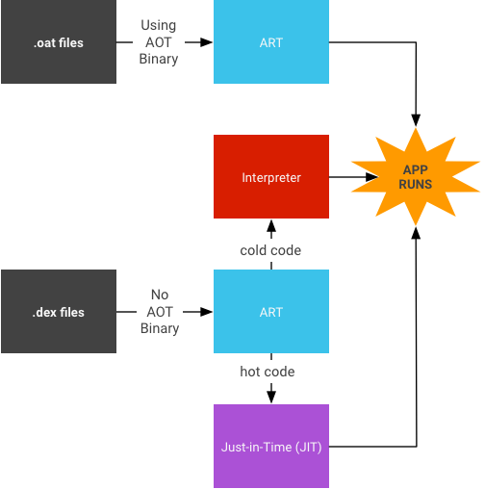
ART
ART会执行AOT，但针对 Dalvik 开发的应用也能在 ART 环境中运作。

Slide 5
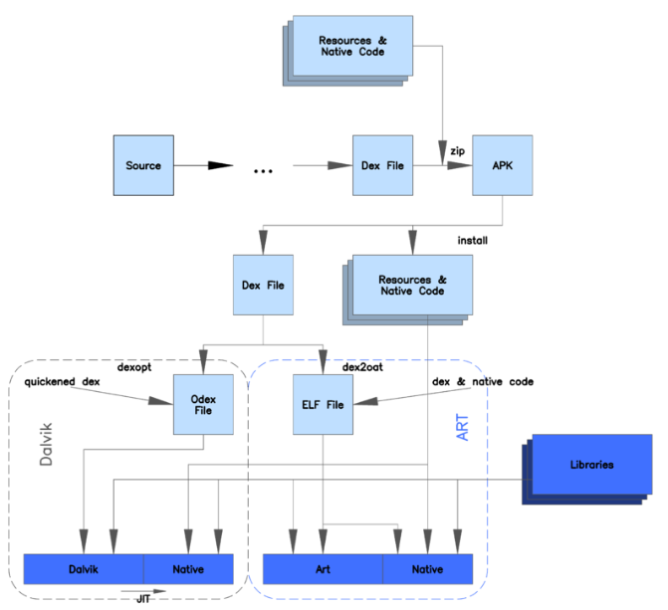
Dexopt与DexAot
ART会执行AOT，但针对 Dalvik 开发的应用也能在 ART 环境中运作。
dexopt
对 dex 文件 进行 验证 和 优化 为odex(Optimized dex) 文件
dexAot
在安装时对 dex 文件执行dexopt优化之后再将odex进行 AOT 提前编译操作，编译为OAT可执行文件（机器码）。

Slide 6
目 录
CONTENTS
ART 和 Dalvik
ClassLoader
热修复
课程总结
dexopt与dexaot
Android类加载器
双亲委托机制
loadClass与findClass
热修复原理
课程技术总结
交流互动

Slide 7
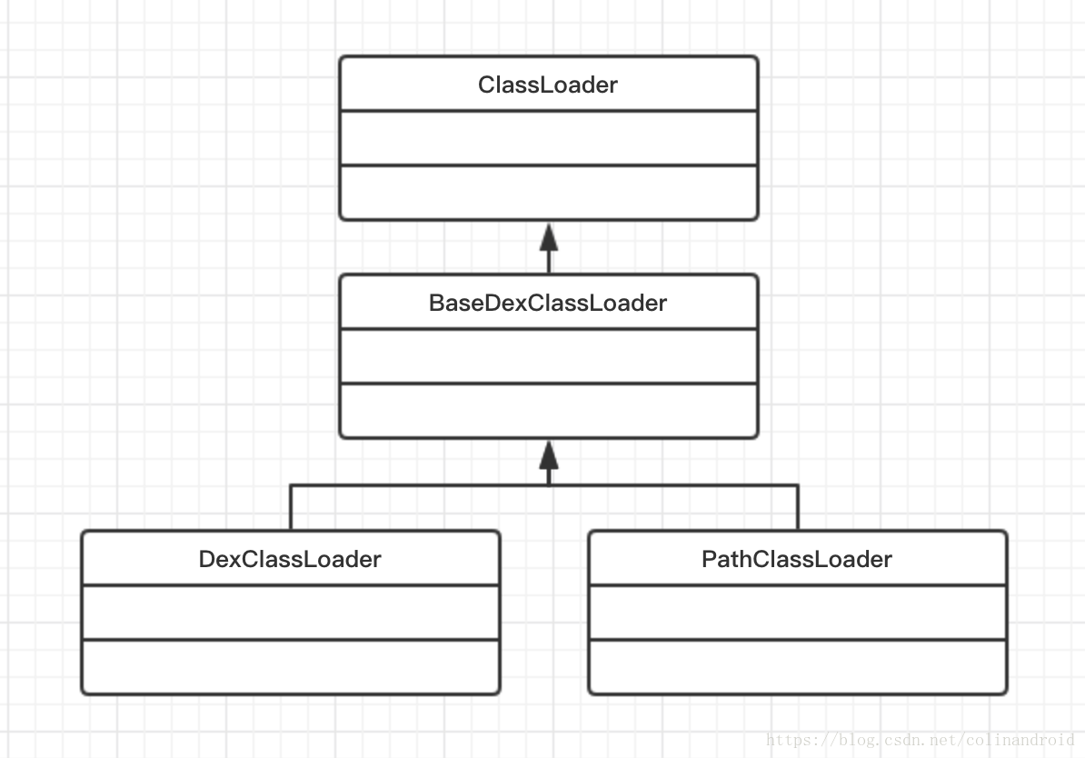
ClassLoader
Java 类加载器
BootClassLoader
用于加载Android Framework层class文件。
PathClassLoader
用于Android应用程序类加载器。可以加载指定的dex，以及jar、zip、apk中的classes.dex
DexClassLoader
加载指定的dex，以及jar、zip、apk中的classes.dex

Slide 8
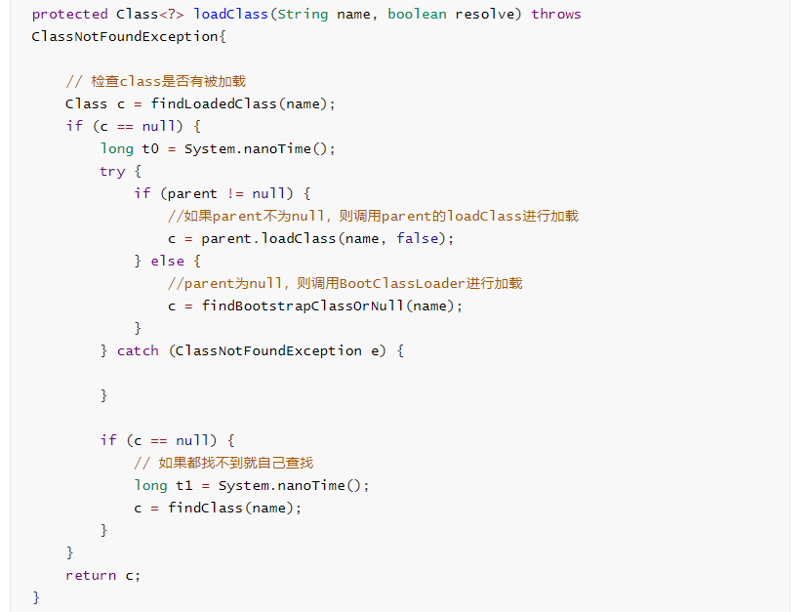
双亲委托机制
某个类加载器在加载类时，首先将加载任务委托给父类加载器，依次递归，如果父类加载器可以完成类加载任务，就成功返回；只有父类加载器无法完成此加载任务或者没有父类加载器时，才自己去加载。

Slide 9
目 录
CONTENTS
多模块工程
模块通信
通信演进
课程总结
工程架构的演进
多模块案例工程结构
模块间通信问题
EventBus的缺点
Java SPI机制
ARouter完成通信
基础库瘦身
模块的架构
自动分离API工程
课程技术总结
交流互动

Slide 10
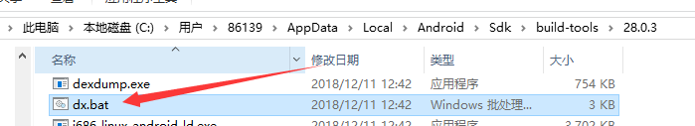
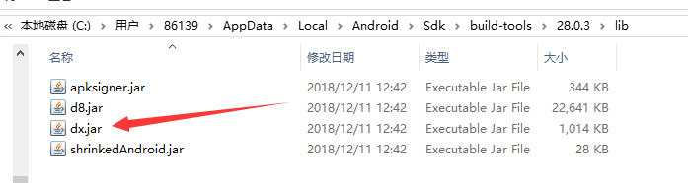
热修复
生成Dex
相关源码：
BaseDexClassLoader
DexPathList
dx --dex --output=output.dex input.jar
java -jar dx.jar --dex --output=output.dex input.jar
Gradle开发：插桩+自动生成Dex

Slide 11
在线源码
https://www.androidos.net.cn/
或
http://androidxref.com/

